Slide 1

ĐẠI HỌC QUỐC GIA HÀ NỘI TRƯỜNG ĐẠI HỌC KHOA HỌC TỰ NHIÊN NGHIÊN CỨU KHOA HỌC ỨNG DỤNG PHƯƠNG PHÁP BIỂU DIỄN THƯA TRONG BÀI TOÁN NHẬN DẠNG KHUÔN MẶT Giáo viên hướng dẫn: TS Nguyễn Thị Bích Thủy Sinh viên: Đặng Khắc Toàn

Slide 2
Nội dung báo cáo
GIỚI THIỆU BÀI TOÁN
QUY TRÌNH CHÍNH TRONG BÀI TOÁN NHẬN DIỆN KHUÔN MẶT
CÁC HƯỚNG TIẾP CẬN
PHƯƠNG PHÁP BIỂU DIỄN THƯA TRONG BÀI TOÁN NHẬN DIỆN KHUÔN MẶT
THỰC NGHIỆM
KẾT LUẬN

Slide 3
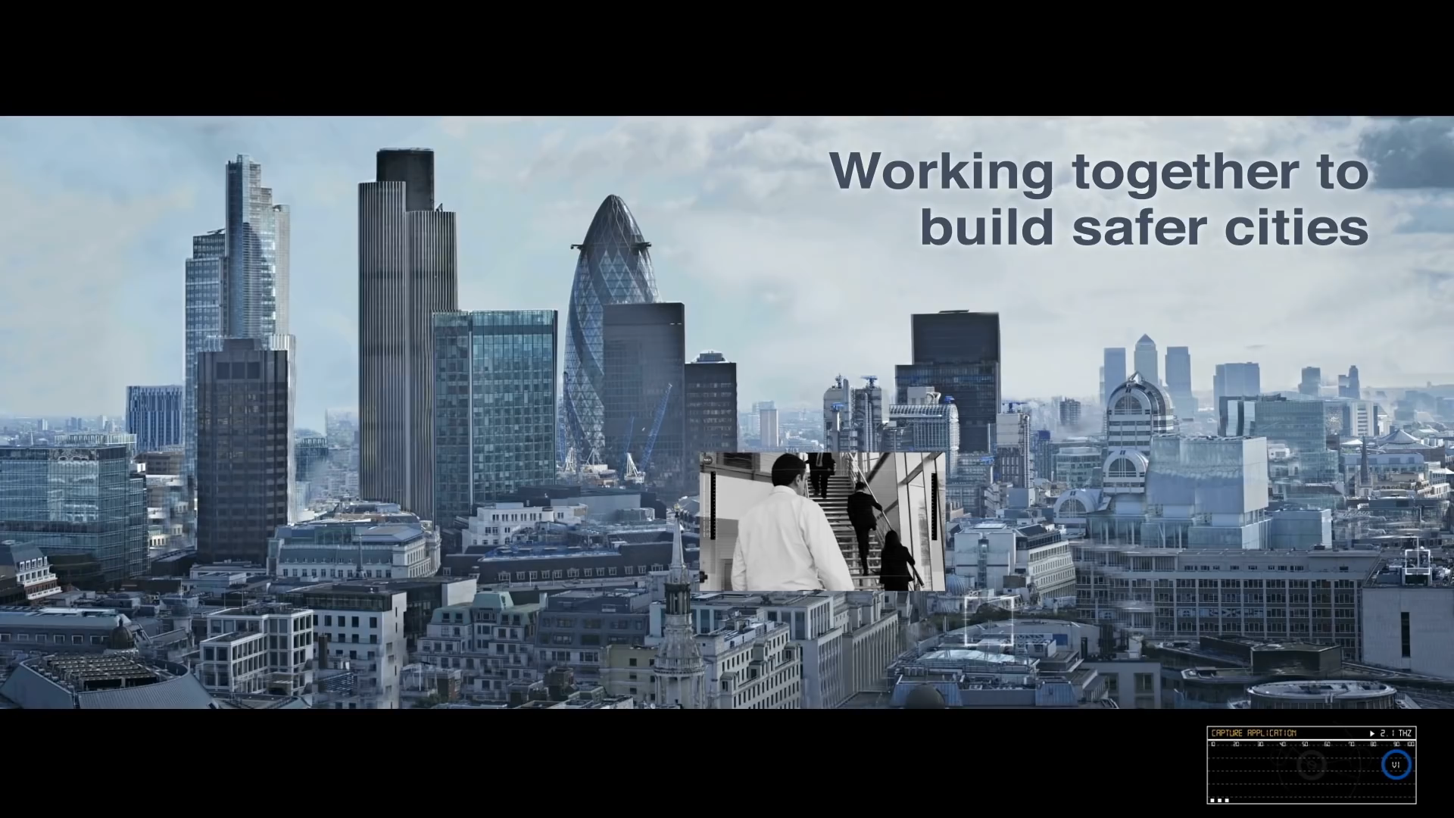
Giới thiệu bài toán

Slide 4
Giới thiệu bài toán
Nhận diện khuôn mặt là một trong những vấn đề được nghiên cứu rộng rãi và liên tục phát triển đặc biệt là trong nền cách mạng công nghiệp lần thứ 4 hiện nay.
Nhiều lĩnh vực liên quan đến nhận diện khuôn mặt như: nhìn máy, học máy, quang học, tâm lý học, …
Bài toán nhận diện khuôn mặt cũng gặp nhiều khó khăn và thách thức như: hình ảnh chụp khuôn mặt bị che khuất một phần hay không rõ nét, ảnh chụp trong môi trường có nhiều yếu tố gây nhiễu, điều kiện chiếu sáng không đủ tốt, …
Nhiều phương pháp đã được nghiên cứu để hạn chế và khắc phục những vấn đề trên.

Slide 5
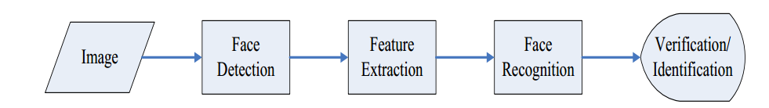
quy trình chính trong bài toán nhận diện khuôn mặt
Notes:
Feature extraction: trích xuất các thông tin đặc trưng cho ảnh, kết quả là mỗi ảnh sẽ được biểu diễn dưới dạng một vector đặc điểm (feature vector)
(mẫu nhị phân cục bộ – Local Binary Pattern – LBP, Gabor wavelets, …)

Slide 6
CÁC HƯỚNG TIẾP CẬN
Phương pháp phân tích đặc trưng hay tổng thể
Phương pháp dựa trên cách biểu diễn dạng vector hay mô hình
Phương pháp sử dụng thống kê hay mạng nơ ron

Slide 7
Phương pháp phân tích Đặc trưng hay tổng thể
Phân tích đặc trưng: Xác định các đặc tính hình học của các chi tiết khuôn mặt (vị trí, diện tích, hình dạng của mắt, mũi, miệng, …) và mối quan hệ giữa chúng (khoảng cách giữa 2 mắt, lông mày, …).
Ưu điểm: Gần với cách con người
Cho kết quả tốt ngay cả khi ảnh bị nghiêng, xoay, ánh sáng thay đổi
Nhược điểm: Cài đặt thuật toán phức tạp
Các ảnh có kích thước bé sẽ khó phân biệt các đặc tính

Slide 8
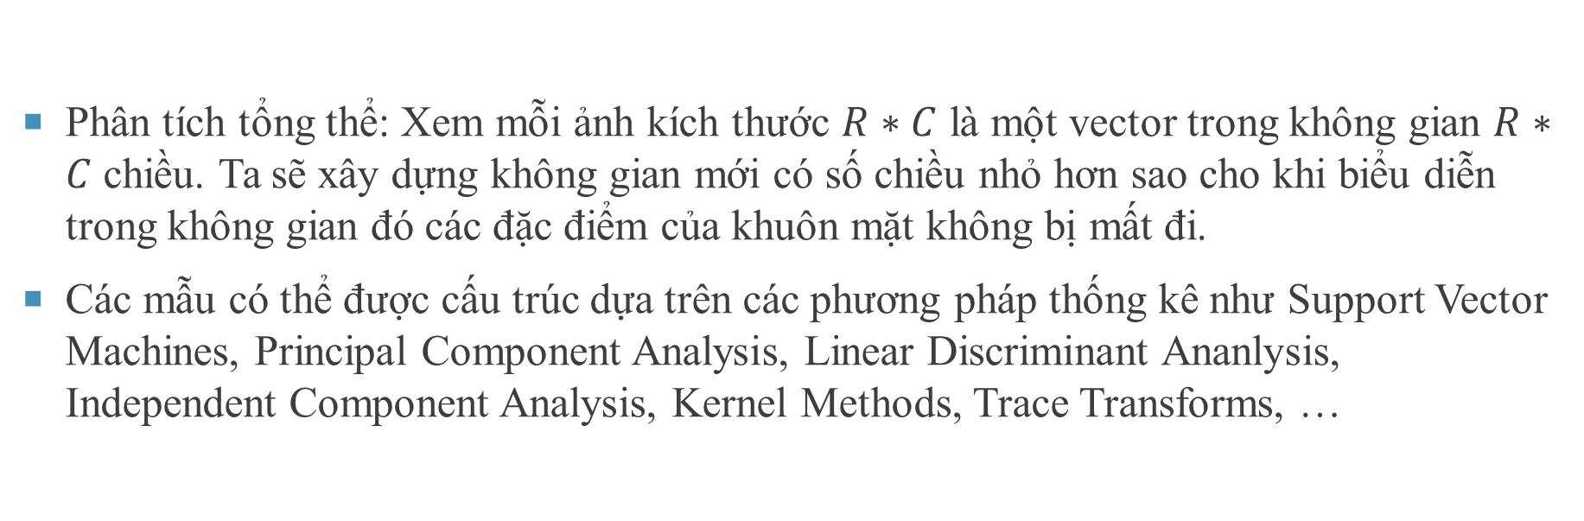
Phương pháp phân tích Đặc trưng hay tổng thể
Phân tích tổng thể: Xem mỗi ảnh kích thước $R∗C$ là một vector trong không gian $R∗C$ chiều. Ta sẽ xây dựng không gian mới có số chiều nhỏ hơn sao cho khi biểu diễn trong không gian đó các đặc điểm của khuôn mặt không bị mất đi.
Các mẫu có thể được cấu trúc dựa trên các phương pháp thống kê như Support Vector Machines, Principal Component Analysis, Linear Discriminant Ananlysis, Independent Component Analysis, Kernel Methods, Trace Transforms, …

Slide 9
Phương pháp dựa trên cách biểu diễn dạng vector hay mô hình
Sự khác biệt giữa hai phương pháp dạng vector và mô hình là sự biểu diễn khuôn mặt.
Đối với biểu diệc dạng vector dựa vào kĩ thuật thống kê ta tích chọn ra được một không gian đặc trưng từ bức ảnh. Bức ảnh test sẽ được so sánh với tập training
Đối với biểu diễn dạng mô hình, ảnh test được so khớp với các mô hình và đối số so khớp đấy được sử dụng để nhận dạng khuôn mặt.
Biểu diễn vector được phân lớp như là tuyến tính hoặc phi tuyến tính trong khi phương pháp biểu diễn mô hình có thể là 2D hoặc 3D.

Slide 10
Phương pháp sử dụng thống kê hay mạng nơ ron
Phương pháp thống kê: Mẫu là các đặc trưng. Bài toán nhận dạng sẽ được đưa về bài toán phân biệt các đặc trưng.
Mạng nơ ron: Là kỹ thuật tái tạo mạng nơron thần kinh của con người bằng máy tính với đầu vào của các mạng là vector đặc trưng của các ảnh.
Mạng hồi quy
Mạng tổ chức
Mạng truyền thằng

Slide 11
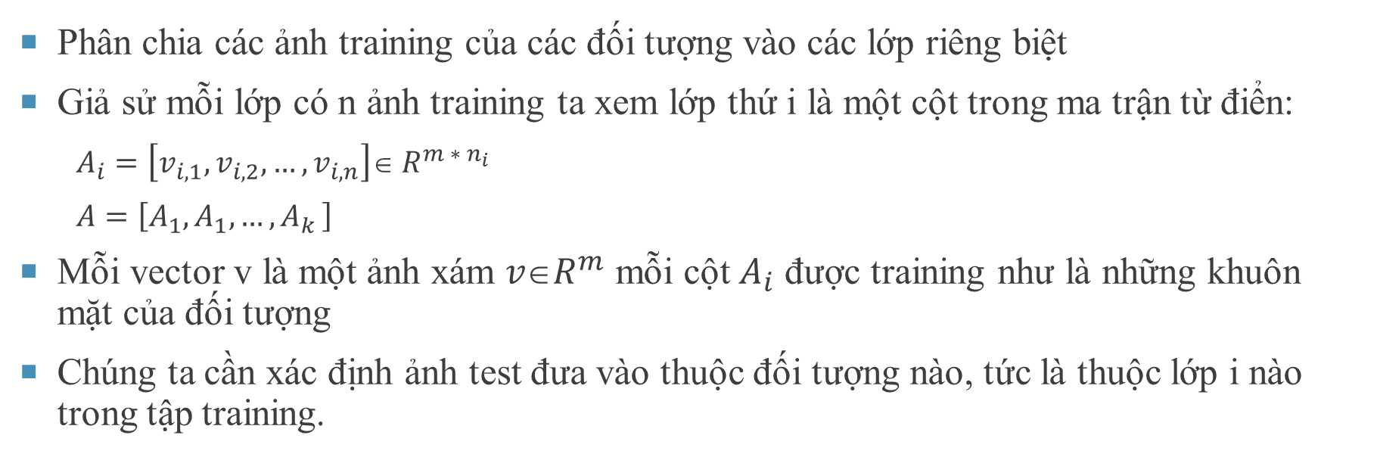
Phương pháp biểu diễn thưa trong bài toán nhận dạng
Phân chia các ảnh training của các đối tượng vào các lớp riêng biệt
Giả sử mỗi lớp có n ảnh training ta xem lớp thứ i là một cột trong ma trận từ điển:
$A_{i}=\left[v_{i,1},v_{i,2},…,v_{i,n}\right]∈$ $R^{m ∗ n_{i}}$
$A=\left[A_{1},A_{1},{…,A}_{k}\right]$
Mỗi vector v là một ảnh xám $vR^{m}$ mỗi cột $A_{i}$ được training như là những khuôn mặt của đối tượng
Chúng ta cần xác định ảnh test đưa vào thuộc đối tượng nào, tức là thuộc lớp i nào trong tập training.

Slide 12
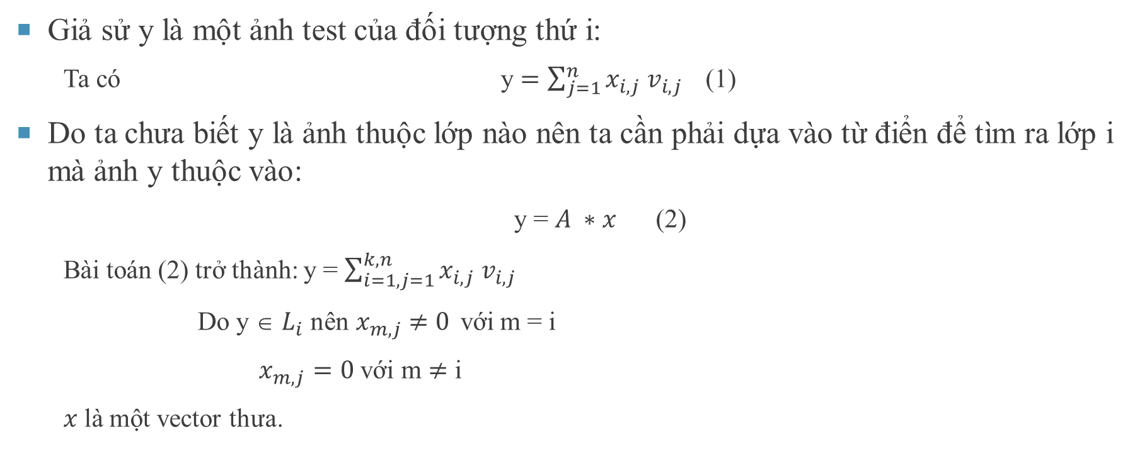
Phương pháp biểu diễn thưa trong bài toán nhận dạng
Giả sử y là một ảnh test của đối tượng thứ i:
Ta có y $=\sum_{j=1}^{n}{x_{i,j} v_{i,j} }$(1)
Do ta chưa biết y là ảnh thuộc lớp nào nên ta cần phải dựa vào từ điển để tìm ra lớp i mà ảnh y thuộc vào:
y = $A ∗x$ (2)
Bài toán (2) trở thành: y = $\sum_{i=1,j=1}^{k,n}{x_{i,j} v_{i,j}}$
Do y $$ $L_{i}$ nên${ x}_{m,j} ≠0$với m = i
$x_{m,j}=0$với m $≠$ i
$x$là một vector thưa.

Slide 13
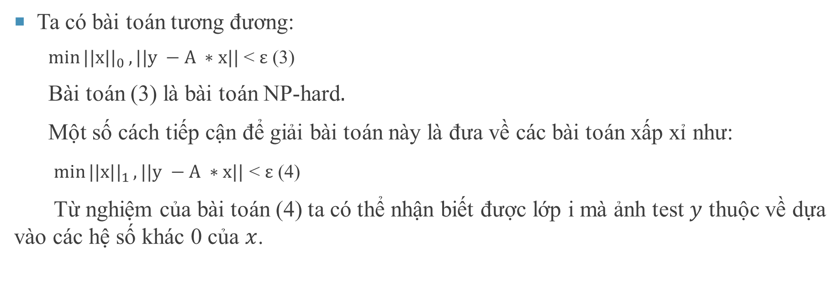
Phương pháp biểu diễn thưa trong bài toán nhận dạng
Ta có bài toán tương đương:
$\min{{||x||}_{0}}, ||y −A ∗x||$ < $ε$ (3)
Bài toán (3) là bài toán NP-hard$.$
Một số cách tiếp cận để giải bài toán này là đưa về các bài toán xấp xỉ như:
$\min{{||x||}_{1}}, ||y −A ∗x||$ < $ε$ (4)
Từ nghiệm của bài toán (4) ta có thể nhận biết được lớp i mà ảnh test $y$ thuộc về dựa vào các hệ số khác 0 của $x$.

Slide 14
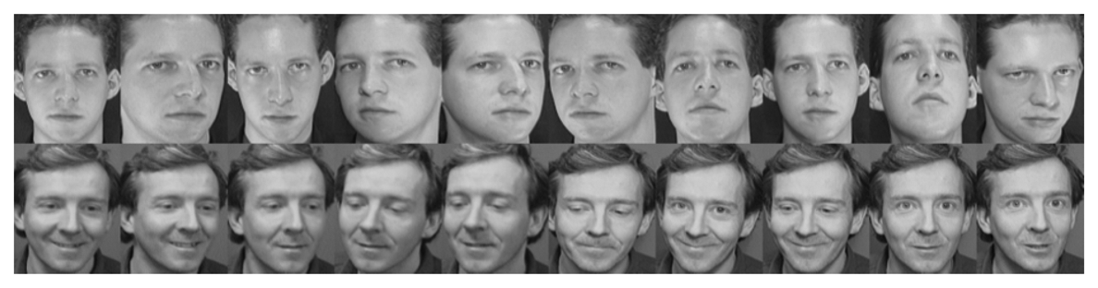
Thực nghiệm bài toán
Phần mềm: Matlab2016, Window 10
Tập dữ liệu chuẩn bị: 42 đối tượng, mỗi đối tượng có 10 bức ảnh
Extended Yale B database

Slide 15
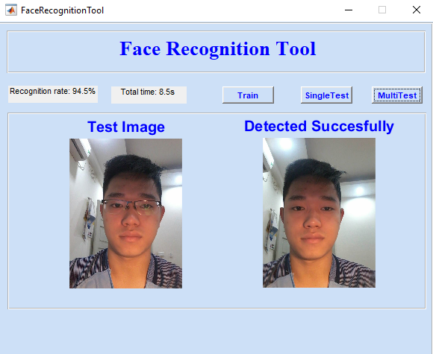
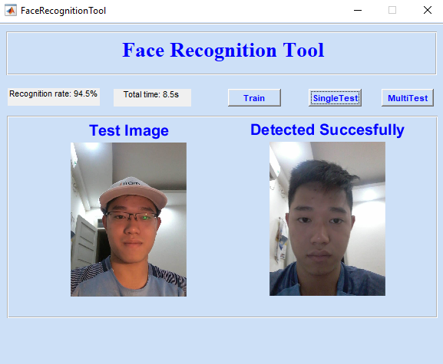
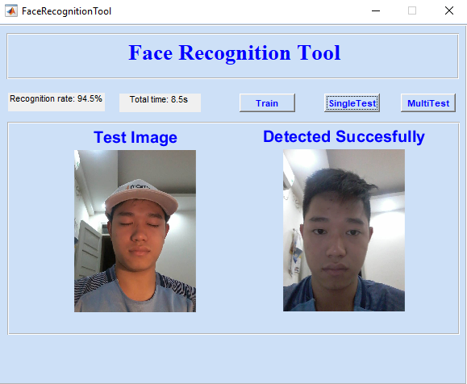
Thực nghiệm bài toán

Slide 16
Thực nghiệm bài toán
Tập dữ liệu test: 220 bức ảnh
Kết quả thu được:
Độ chính xác 92%
Tổng thời gian: 8.5s

Slide 17
Kết luận
Kết quả thu được:
Chương trình đạt được yêu cầu bài toán
Hiểu được việc ứng dụng phương pháp biểu diễn thưa vào bài toán nhận dạng
Hạn chế: Chương trình chỉ nhận dạng được trên nhưng bức ảnh khuôn mặt đơn thuần với điều kiện môi trường và ánh sáng đủ tốt
Hướng phát triển:
Thử nghiệm và so sánh kết quả với các phương pháp khác
Nâng cao độ chính xác của thuật toán
Nhận dạng trên video hay các ảnh có nhiều yếu tố gây nhiễu hơn

Slide 18


